Slide 1
Universidad Internacional del Ecuador "UIDE"
Lógica de Programación
Eliab Carrera
Proyecto Final - El Ahorcado
Ing. Estefania Heredia 1 de Marzo del 2026

Slide 2

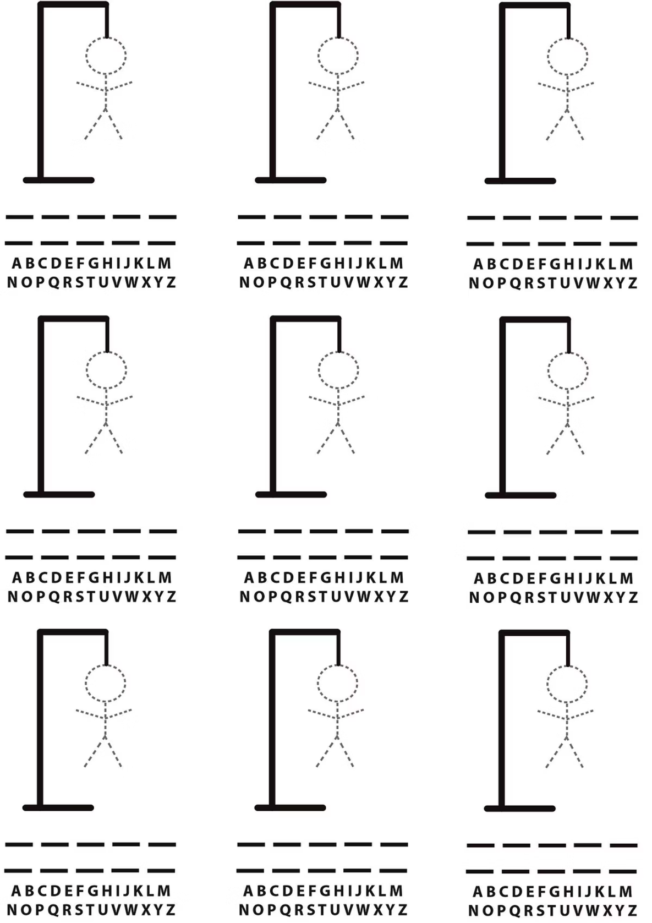
Descripción:
Juego del ahorcado desarrollado en Spyder.
Respuestas basadas palabras de tecnología y sociedad.
Sistema de intentos, errores y seguimiento de progreso.
Interfaz y codificación simple.

Slide 3

Objetivo:
Objetivo Principal
Crear un juego basado en los conceptos de programación estructurada.
Objetivos Específicos
Integrar las cuatro unidades aprendidas en el semestre.
Practicar estructuras de datos y control.
Desarrollar lógica de programación.
Crear una experiencia de usuario
funcional.

Slide 4
Funcionamiento
01
02
03
Inicio
Cargar palabras y configurar las variables del juego.
Selección de Palabra
Elegir aleatoriamente una palabra del diccionario temático.
Bucle Principal
Solicitar y seleccionar letras al usuario y proceder a la verificación de los aciertos.
04
05
Verificación
Comprueba si se adivinó la palabra o si gastaron todos los intentos otorgados.
Fin del Juego
Mostrar el resultado y ofrecer jugar de nuevo al usuario.

Slide 5
Estructuras de Datos
Listas
Diccionario
Tuplas
Almacenar letras adivinadas
Registrar intentos fallidos
Crear lista de letras correctas
Manejar estado del tablero
Organizar palabras por categorías
Clasificar por tecnología y
sociedad
Acceso rápido a temas específicos
Definir constantes del juego
Almacenar configuración inicial
Representar estados del
ahorcado

Slide 6
Funciones Implementadas
mostrar_menu()
Muestra el menú principal y las opciones del juego.
seleccionar_categoria()
Permite al usuario elegir una categoría del diccionario.
elegir_palabra()
Selecciona aleatoriamente una palabra según la categoría elegida usando random.choice().
validar_letra()
Verifica que la entrada del usuario sea una letra válida y no repetida.
mostrar_estado() Muestra la palabra oculta revelando solo las letras adivinadas.
jugar() Controla la lógica principal del juego y el flujo de turnos.

Slide 7
Estructuras de Control
if / elif / else
Validar entrada del usuario
Verificar letras correctas
Controlar condiciones de fin
Gestionar casos especiales
while
Bucle principal del juego
Repetir turnos hasta fin
Solicitar letras continuamente
Manejar múltiples partidas
for
Iterar sobre letras de palabra
Construir estado visible
Recorrer listas de datos
random
Seleccionar palabras aleatorias
Variedad en cada partida
Función choice() del módulo

Slide 8



Integración de las Cuatro
Unidades
Unidad 1: Conceptos Básicos
Variables, entrada/salida, tipos de datos
Unidad 2: Estructuras de Control
if, while, for, lógica condicional
Unidad 3: Funciones
Modularización, parámetros, retorno
Unidad 4: Estructuras de Datos
Listas, diccionarios, tuplas, manipulación

Slide 9
Conclusiones
Logros del Proyecto
Aprendizajes Obtenidos
Valor Educativo
Aplicación funcional completa
Integración exitosa de
conceptos
Manejo efectivo de datos
Control de flujo adecuado
Importancia de planificación
Práctica con estructuras de
datos
Desarrollo de lógica de juego
Depuración y pruebas
Refuerzo de conceptos teóricos
Aplicación práctica inmediata
Comprensión de
modularización

Slide 10

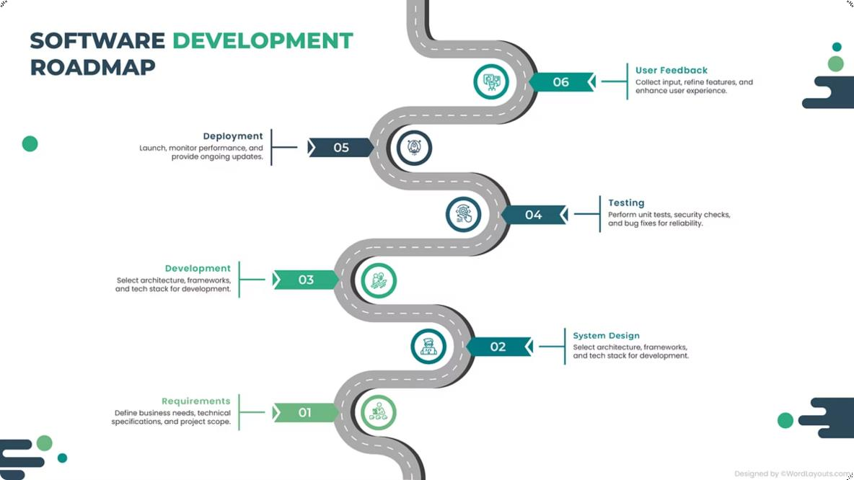
Limitaciones y Mejoras Futuras
Limitaciones Actuales
Posibles Mejoras
Interfaz solo en consola
Sin persistencia de datos
Cantidad limitada de palabras
Sin validación avanzada
Juego secuencial simple
Interfaz gráfica con Tkinter
Sistema de puntuación
Archivo de palabras externo
Niveles de dificultad
Historial de partidas

